Slide 1


1. Propagation rectiligne de la lumière
Dans le vide et dans un milieu transparent et homogène, la lumière se propage en courbe / ligne droite.
On modélise le trajet suivi par la lumière par un rayon lumineux.
Dans le vide, comme dans l’air, la vitesse de la lumière est égale à ……………………………………… .

Slide 2
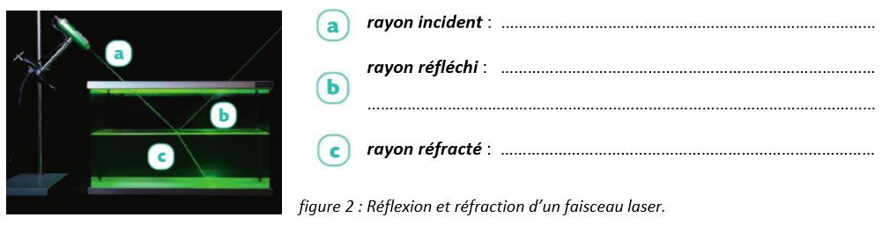
2. Lois de Snell-Descartes
Réflexion et réfraction de la lumière
Lorsqu’un rayon lumineux arrive à la surface de séparation entre deux milieux, il change de direction et se sépare en deux rayons distincts.

Slide 3
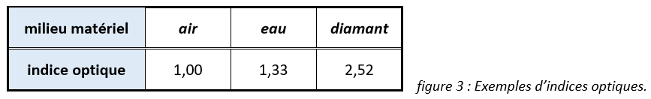
Lois de Snell-Descartes
LEXIQUE
> indice optique : ……………………………………………………………………………………………………………………

Slide 4
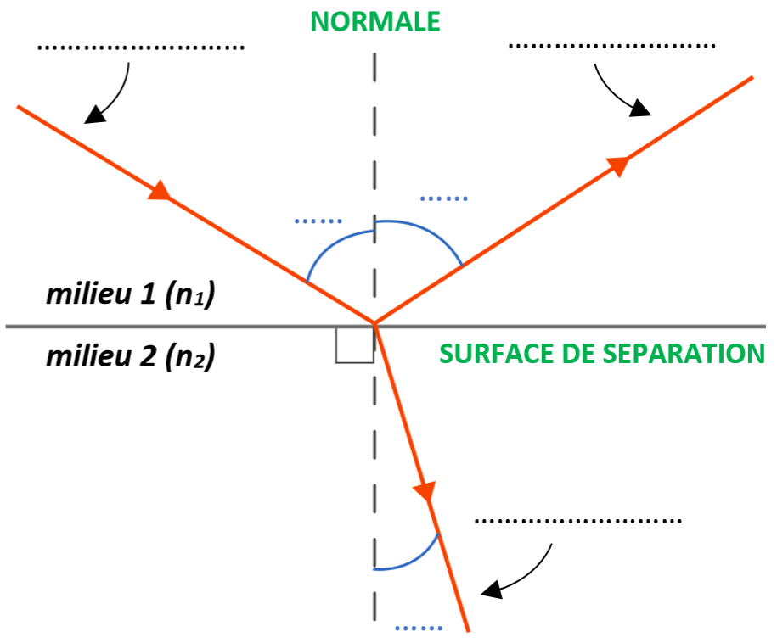
- pour la réflexion :
L’angle d’incidence i₁ et l’angle de réflexion i_{R} vérifient la relation :

Slide 5
- pour la réfraction :
L’angle d’incidence i₁ et l’angle de réfraction i₂ vérifient la relation :

Slide 6
Exemple : Un rayon lumineux qui se propage dans l’air arrive à la surface de séparation air-eau avec un angle d’incidence i₁ = 50° par rapport à la normale.
Données : n_{air} = 1,00 – n_{eau} = 1,33
Calculer la valeur de l’angle de réfraction i₂ et de l’angle de réflexion i_{R}.

Slide 7
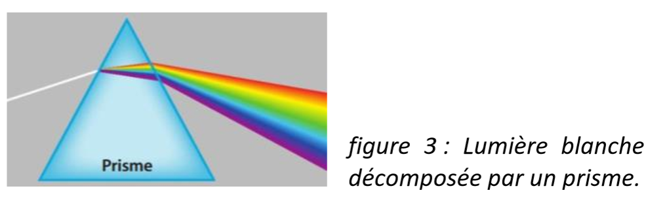
3. Lumière blanche et lumière colorée
Si on éclaire un prisme avec la lumière blanche du soleil, on observe à la sortie la décomposition de la lumière blanche en différentes lumières colorées.

Slide 8
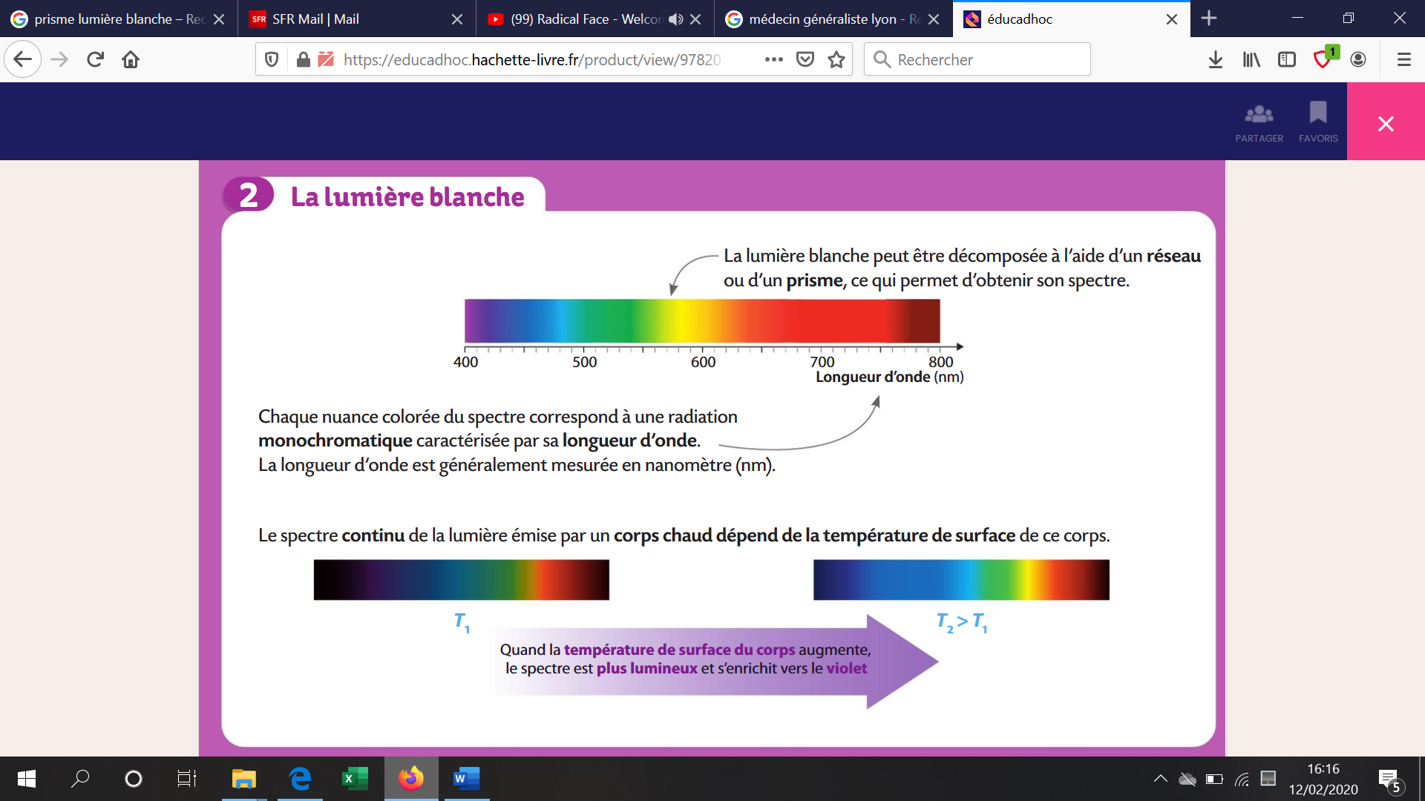
3. Lumière blanche et lumière colorée
Chaque radiation colorée est caractérisée par une longueur d’onde notée λ (lambda) exprimée en mètres ou plus usuellement à l’aide d’un sous-multiple, le nanomètre (1 nm = 10⁻⁹ m).

Slide 9
Dispersion de la lumière blanche
LEXIQUE
> milieu dispersif : ……………………………………………………………………………………………………………………
La dispersion de la lumière blanche est la séparation des différentes radiations colorées qui la composent à l’aide d’un milieu dispersif comme un prisme.

Slide 10
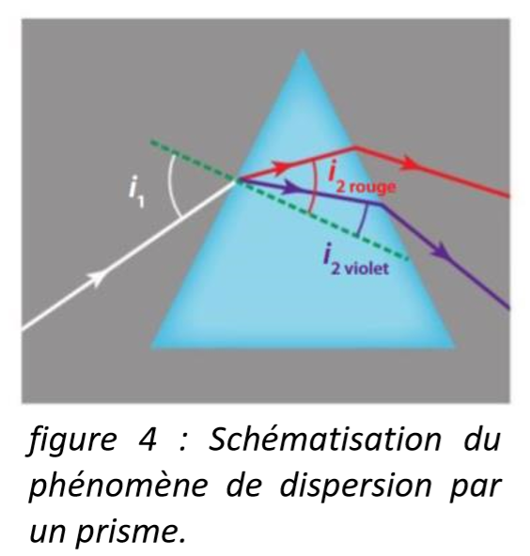

Slide 11
4. Spectres d’émission
LEXIQUE
> spectre : ………………………………………………………………………………………………………………………………
……………………………………………………………………………………………………………………………………………......

Slide 12
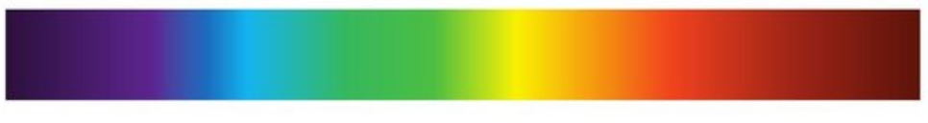
Spectre continu d’origine thermique
Un corps chaud émet de la lumière. Exemples : soleil, étoile, ampoule, …
Exemple : Spectre continu de la lumière blanche émise par un corps chaud.

Slide 13
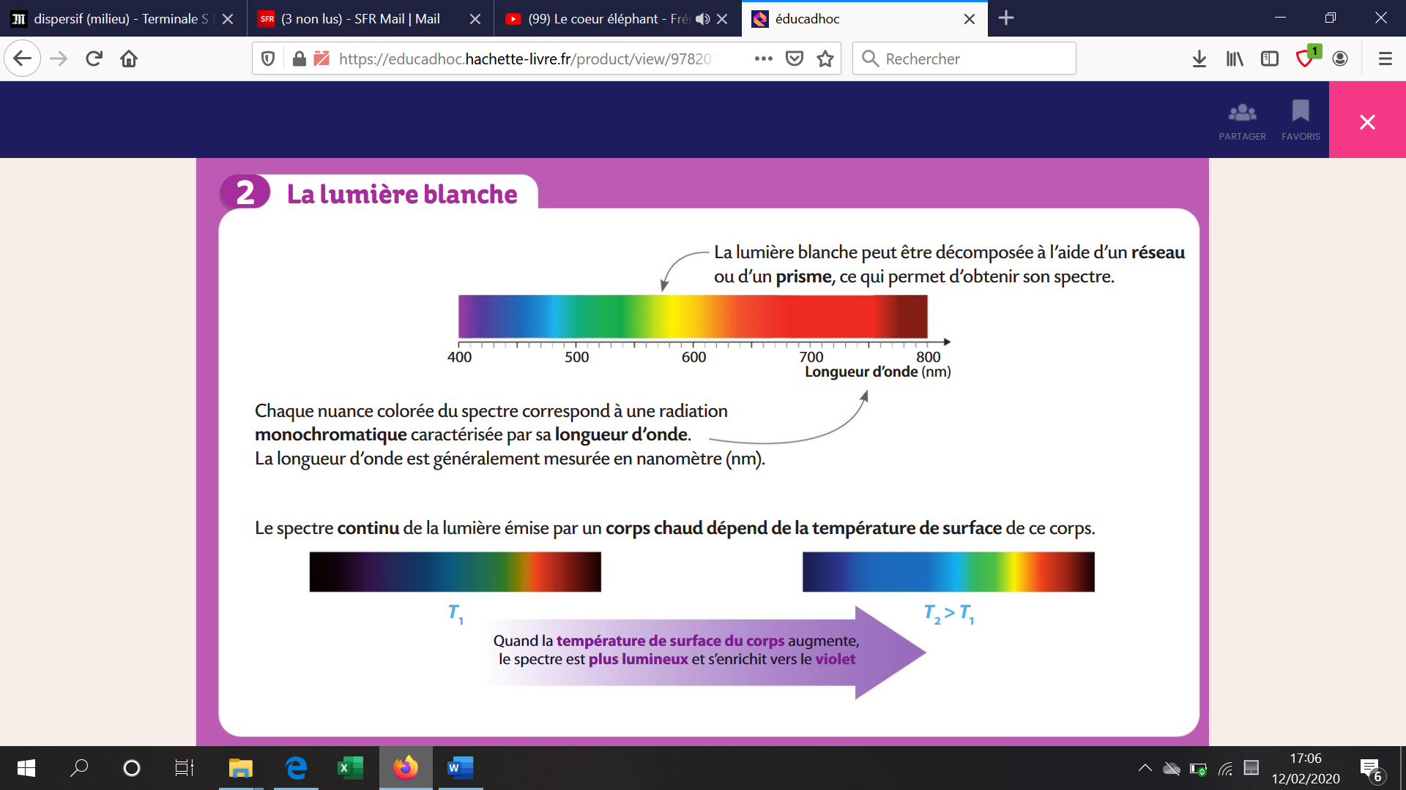
Remarque : Le spectre continu de la lumière émise par un corps chaud dépend de la température de ce corps.
T₁
T₂ > T₁
………………………………………………………………………………
………………………………………………………………………………

Slide 14
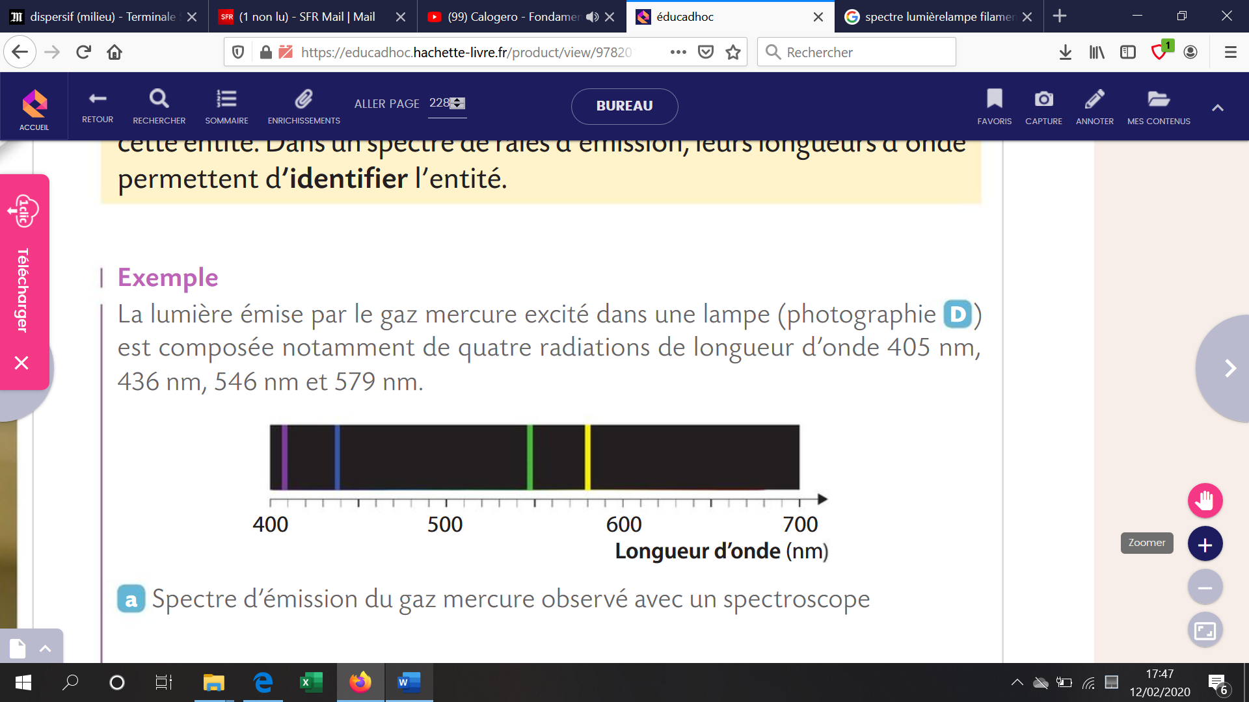
Spectre de raies
Un gaz excité émet de la lumière.

Slide 15
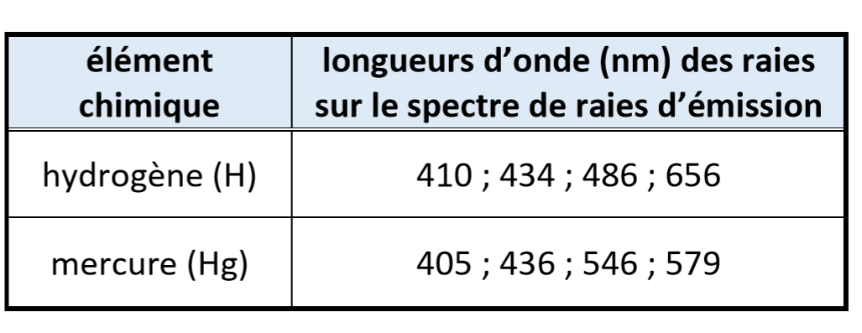
Remarque : Les longueurs d’onde des raies du spectre sont caractéristiques de l’élément, à l’état gazeux, excité. Elles permettent d’identifier une espèce chimique.
Exemple : Identifier à quel gaz correspond le spectre de raies ci-dessous.

